Slide 1

Organization
Course
TIME
Oleh :
Muh. Izzuddin Mahali, S.Pd.T., M.Cs.
Disampaikan pada LKMM TD FT UNY
Sabtu, 21 Februari 2015
Wisma Sejahtera Kaliurang

Slide 2

ORGANISASI
Sekumpulan orang-orang yg berinteraksi dan saling bergantung satu sama lain, bekerja untuk mencapai tujuan tertentu, yg hubungan-hubungan kerja satu dg yg lainnya ditentukan berdasarkan struktur tertentu (Duncan, 1981)

Slide 3
ORMAWA
Sarana latihan kepemimpinan & manajeman
Wadah aktualisasi diri
Sarana pengembangan multi kecerdasan
Wadah pengembangan kreativitas

Slide 4
SARANA LATIHAN
KEPEMIMPINAN & MANAJEMEN
Kepemimpinan
Manajemen
Berfokus pada mengerjakan hal dengan benar
Memastikan bahwa tangga yang kita naiki bersandar pada tembok secara tepat
Memusatkan perhatian pada mengerjakan secara tepat
Mengusahakan bahwa kita menaiki tanggi itu seefisien mungkin

Slide 5
ORGANISASI
Kepemimpinan
Manajemen :
mengembangkan kapasitas untuk
mewujudkan rencana
Membuat struktur organisasi
Menyusun staffing
Menetapkan tugas-tugas
Membagi tugas-tugas tersebut
Mengkomunikasikan rencana
Mendelegasikan tanggung jawab
Membuat sistem pemantauan serta pemecahan masalah
Menjaga komitmen yg tinggi dalam mencapai visi organisasi

Slide 6
MANAJEMEN ORGANISASI
Perencanaan (planning)
Pengorganisasian (Organizing)
Penyusunan Personalia (Staffing)
Pengarahan (Directing + actuating)
Pengkoordinasian (Coordinating)
Penyusunan Anggaran (Budgeting)
Pelaporan (Reporting)

Slide 7
UNSUR-UNSUR ORGANISASI
Pimpinan
Azas dan Tujuan
Program
Sumber daya : Manusia, fisik
Struktur Organisasi

Slide 8
LANGKAH-LANGKAH PERENCANAAN PROGRAM KERJA ORGANISASI
Mengidentifikasi dan merumuskan masalah
Mengklasifikasikan masalah
Mencari dan mengembangkan alternatif
Analisis alternatif
Pengambilan keputusan
Perumusan gagasan awal
Penyusunan skala prioritas program kerja
Penjabaran Program Kerja
Melaksanakan dan mencapai program kerja
Tolak ukur keberhasilan program kerja
Evaluasi
Umpan balik (feedback)

Slide 9
ANALISIS KONDISI LINGKUNGAN (AKL) & ANALISIS SWOT ORGANISASI
Mempelajari, memulai & mengembangkan organisasi dg mempertimbangkan faktor :
S : Strenght (Kekuatan)
W : Weakness (Kelemahan)
O : Opportunity (Peluang/kesempatan)
T : Threats (Tantangan/Ancaman)

Slide 10
LANGKAH-LANGKAH PENGGUNAAN ANALISIS SWOT DALAM ORGANISASI
Mengidentifikasi aspek-aspek yg dinilai dalam organisasi
Mengklasifikasi aspek-aspek tersebut menurut komponen SWOT
Menyusun instrumen-instrumen untuk menentukan bobot asing-masing aspek
Memberikan pembobotan kepada masing-masing aspek menurut komponen untuk menentukan kondisi organisasi
Mengidentifikasi kebutuhan (need) lingkungan organisasi
Mengidentifikasi peluang, tantangan, kekuatan, kelemahan organisasi
Setelah AKO dilakukan pengembangan alternatif strategis

Slide 11
ASPEK ORGANISASI YANG DIANALISIS
Latar belakang organisasi
AD/ART organisasi
Struktur organisasi
Pembagian tugas, fungsi, dan wewenang
Aspek manajemen kepemimpinan
Aspek Administrasi/keuangan
Hubungan intern/ekstern

Slide 12
Format Analisis SWOT
Lingkungan Eksternal Lingkungan Internal | Peluang (Opportunities): Tuliskan pada kotak ini semua kesempatan yang muncul dari lingkungan yang dapat dimanfaatkan oleh institusi untuk menetapkan perbaikan | Ancaman (Threats): Tuliskan pada kotak ini semua jenis ancaman yang muncul dari lingkungan yang dapat menghambat institusi dalam menjalankan program-programnya
Kekuatan (Strengths): Tuliskan pada kotak ini semua unsur kekuatan yang dimiliki oleh institusi sebagai modal perbaikan | Strategi PEKU Rumuskan daftar program strategis yang diturunkan dari fakta-fakta kekuatan yang dimiliki dan peluang yang muncul dari lingkungan | Strategi AKU Rumuskan daftar program strategis yang diturunkan dari fakta-fakta kekuatan yang dimiliki dan ancaman yang dihadapi dari lingkungan
Kelemahan (Weaknesses): Tuliskan pada kotak ini semua unsur kelemahan yang dimiliki oleh institusi sebagai fakta yang harus dihadapi | Strategi PEKA Rumuskan daftar program strategis yang diturunkan dari fakta-fakta kelemahan yang dimiliki dan peluang yang muncul dari lingkungan | Strategi AKA Rumuskan daftar program strategis yang diturunkan dari fakta-fakta kelemahan yang dimiliki dan ancaman yang dihadapi dari lingkungan

Slide 13
PENYUSUNAN PROGRAM KERJA
Merupakan pengambilan keputusan yg tepat dengan menggunakan berbagai pertimbangan sehingga langkah ke depan hampir dapat dipastikan.

Slide 14
Kerangka Waktu Perencanaan
Dimensi Waktu Perencanaan
  Tergantung dari komitmen organisasi. Strategic plan jk panjang, Taktic Plans jk menengah dsb.
  Long-range Plans
  Meliputi isu strategis yang akan datang (10 th) .
  Lingkungan dinamis dan statis
  Kurang Fleksibilitasnya (monitoring dan ajustmen)
  Intermediate Plans
  Biasanya antara 1 -5 th, paralel dgn rencana taktisnya
  Lbh bersifat sementara dan lbh mudah berubah
  Short-range Plans
  Durasi waktu s/d 1 th
  Rencana tindakan (action plans) dan rencana reaksi (reaction /contingency plans.)

Slide 15
Perencanaan Taktis
Mengembangkan dan Melaksanakan Rencana Taktis
Mengembangkan Rencana Taktis
Mengenal dan Memahami Rencana strategi dan Tujuan Taktis
Merinci sumber daya yang relevan dan masalah waktu
Mengenali dan mengidentifikasi Komitmen SDM
Melaksanakan Rencana Taktis
Mengevaluasi arah tindakan dengan tujuan
Memperoleh & mendistribusikan Informasi dan smbr daya
Memonitor Komunikasi Vertikal dan horizontal
Memonitor aktivitas berkelanjutan utk mencapai tujuan

Slide 16
Perencanaan Operasional
Rencana Sekali Pakai (Single-use Plan)
  Rencana yang dikembangkan utk melaksanakan suatu kegiatan yang tidak akan diulang (sekali pakai).
    Program : rencana sekali pakai utk serangkaian aktivitas yang besar Program Peningkatan kinerja pengurus
    Proyek : rencana sekali pakai utk lingkup lebih kecil/sempit
    Pelaksanaan Lomba

Slide 17
Perencanaan Operasional
2. Rencana Tetap (Standing Plan)
  Rencana yang dikembangkan utk aktivitas yang berulang secara teratur selama periode waktu tertentu
    Kebijakan : rencana tetap yang merinci respons umum organisasi thdp suatu masalah atau situasi tertentu
    Prosedur Operasi Standar (SOP) : rencana tetap yang menguraikan langkah-langkah yang harus diikuti utk pekerjaan tertentu
    Peraturan : rencana tetap yang mendiskripsikan dgn tepat bgm aktivitas tertentu harus dilaksanakan

Slide 18
Hierarkhi Rencana Operasional
RENCANA OPERASI
Rencana Tetap
Rencana Sekali Pakai
Add Your Text
Kebijakan
Program
SOP
Anggaran
Proyek
Peraturan
J AF Stoner & H Kontz

Slide 19

ORGANISASI VS KULIAH

Slide 20
Kuliah
Kuliah merupakan tugas utama mahasiswa. Padatnya perkuliahan sering kali menyita waktu mahasiswa karena mengikuti bermacam pembelajaran hard skill di kampus. Padahal, tingginya persaingan dunia kerja saat ini menuntut sarjana untuk turut memiliki kemampuan hard skill dan soft skill.

Slide 21
HARDSKILL VS SOFTSKILL
Dewasa ini, hard skill bukanlah jaminan kesuksesan di dunia kerja. Memiliki soft skill akan lebih menjual dan berpengaruh bagi karir seseorang. “Dua keahlian tadi memang yang wajib dimiliki. Namun, kemampuan soft skill seperti kerja sama tim serta inovatiflah yang akan lebih sering digunakan nantinya,” ucap Rudi Widiyanto M.Psi, Psikolog Associate ECC UGM.
Adanya tuntutan atas hard skill dan soft skill, mengharuskan sarjana dan pencari kerja bersikap profesional dalam alokasi waktu sedini mungkin. Kemampuan tersebut dapat dilatih dengan turut aktif dalam komunitas maupun organisasi semenjak kuliah.

Slide 23




Mengapa Kuliah ?
Menyenangkan ortu ?
Biar bisa cari uang banyak ?
Cari jodoh ?
Atau sekadar isi waktu daripada tidur di rumah ?

Slide 24

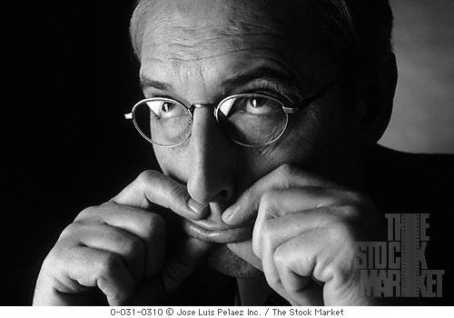
Kuliah : Investasi Masa Depan
Fakta : 40 juta pengangguran di Indonesia
Keluhan umum ttg lulusan:
  cerdas, namun tidak pandai
  bekerja sama dalam tim
  kemampuan komunikasi kurang baik

Slide 25
Komunikatif
Etis
Proaktif
Winning
Characteristics
Cerdas
Kooperatif
Gigih

Slide 26
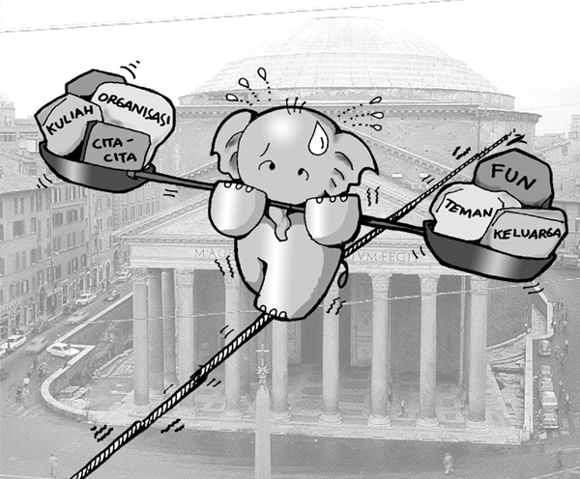
Jadi ? Hiduplah Seimbang

Slide 27



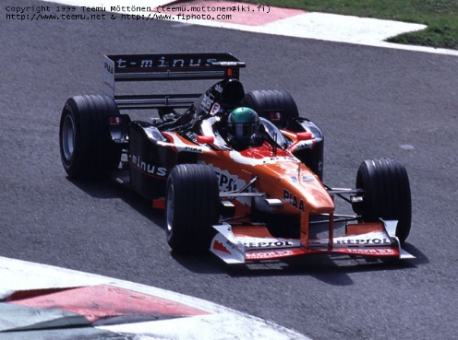
Beda Kuliah dan Sekolah
Tanggung jawab
lebih besar
Nilai lebih tegas
Jumlah ujian lebih sedikit
Kecepatan mengajar
lebih tinggi
Tugas tidak
selalu diperiksa

Slide 28

Menumbuhkan Motivasi

Slide 29

Musuh Utama ? MALAS
Ciri-ciri :
Selalu punya alasan untuk menunda
Mendahulukan hal yg “kurang penting”

Slide 30

Milikilah Sasaran
Realistis
Terukur
Spesifik
Fleksibel

Slide 31






Memotivasi Diri
Gunakan aturan 5 menit
Beri hadiah
pada diri
Bagi tugas yang besar
Tetapkan sasaran
tiap kegiatan
Belajar
bersama
teman
Cari bantuan bila perlu

Slide 32

Bila Tetap Malas Juga…
Evaluasi target kita
Jangan menghindar dari tanggung jawab
Buat skala prioritas
Berpegang pada jadwal

Slide 33
Mengenal Cara Belajar

Slide 34
Cara-cara Belajar

Slide 35




Strategi Belajar Visual
Gunakan gambar,
peta, grafik
Visualisasikan materi
dalam benak
Pahami materi lewat
bacaan atau gambar
Beri warna & gambar
pada catatan

Slide 36


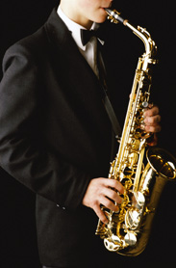
Strategi Belajar Auditori
Dengar baik-baik
penjelasan dosen
di kelas
Terangkan secara lisan
suatu pelajaran pada teman
Gunakan nada-nada lagu
untuk mengingat informasi

Slide 37



Strategi Belajar Kinestetik
Libatkan sebanyak mungkin
anggota tubuh
Perbanyak latihan soal
Seusai belajar, coba tuliskan
poin-poin pentingnya
<< Back

Slide 38




Strategi Belajar Otak Kiri
Pelajari dahulu
prinsip-prinsip dasar
  Lihat keterkaitan
  antar prinsip dasar
Pelajari bahan secara berurutan
Tandai bagian yang tidak dimengerti lalu lanjutkan

Slide 39



Strategi Belajar Otak Kanan
Cari gambaran
global dulu
Buat peta pikiran
Bagi waktu belajar
menjadi sesi singkat
Buat daftar hal yang
harus dipelajari
<< Back

Slide 40



Strategi Belajar Berkelompok
Pilih teman belajar
yang cocok
Saling bandingkan catatan
Rutinkan belajar
bersama
Tanya jalan pengerjaan,
bukan sekadar jawaban

Slide 41



Strategi Belajar Mandiri
Perbanyak literatur & latihan soal
yang digunakan
Pilih tempat belajar
yang tenang
  Setelah memahami materi, cobalah berdiskusi dengan orang lain
<< Back

Slide 42
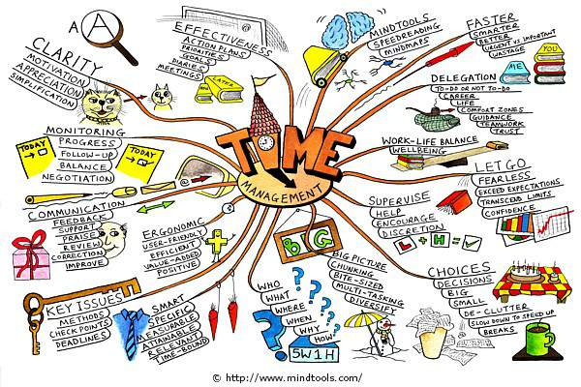
Manajemen Waktu

Slide 43



Membuat jadwal pribadi
Notes:
Todo List dna Time Manajemen

Slide 44
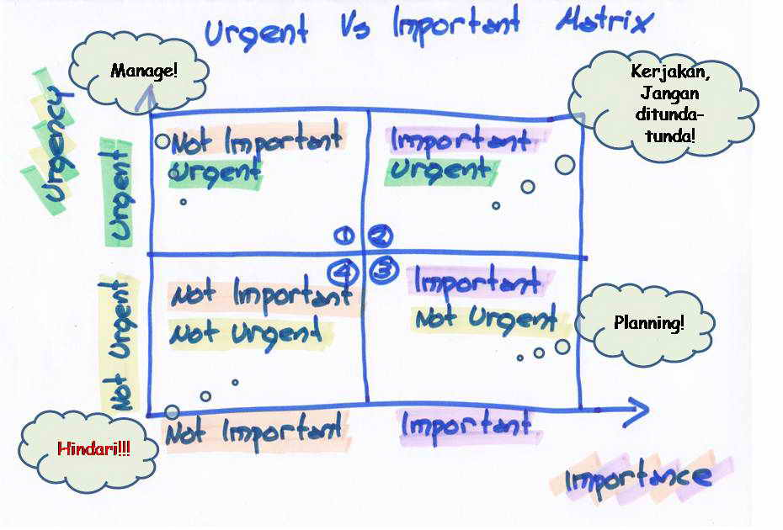
prioritas
Notes:
Sekala Prioritas

Slide 45

Jangan menunda pekerjaan
Notes:
Menunda pekerjaan

Slide 46

Berani berkata
“tidak”
Notes:
Disiplin Diri
Berani berkata tidak

Slide 47


fun
istirahat
Notes:
Istirahat Liburan

Slide 48
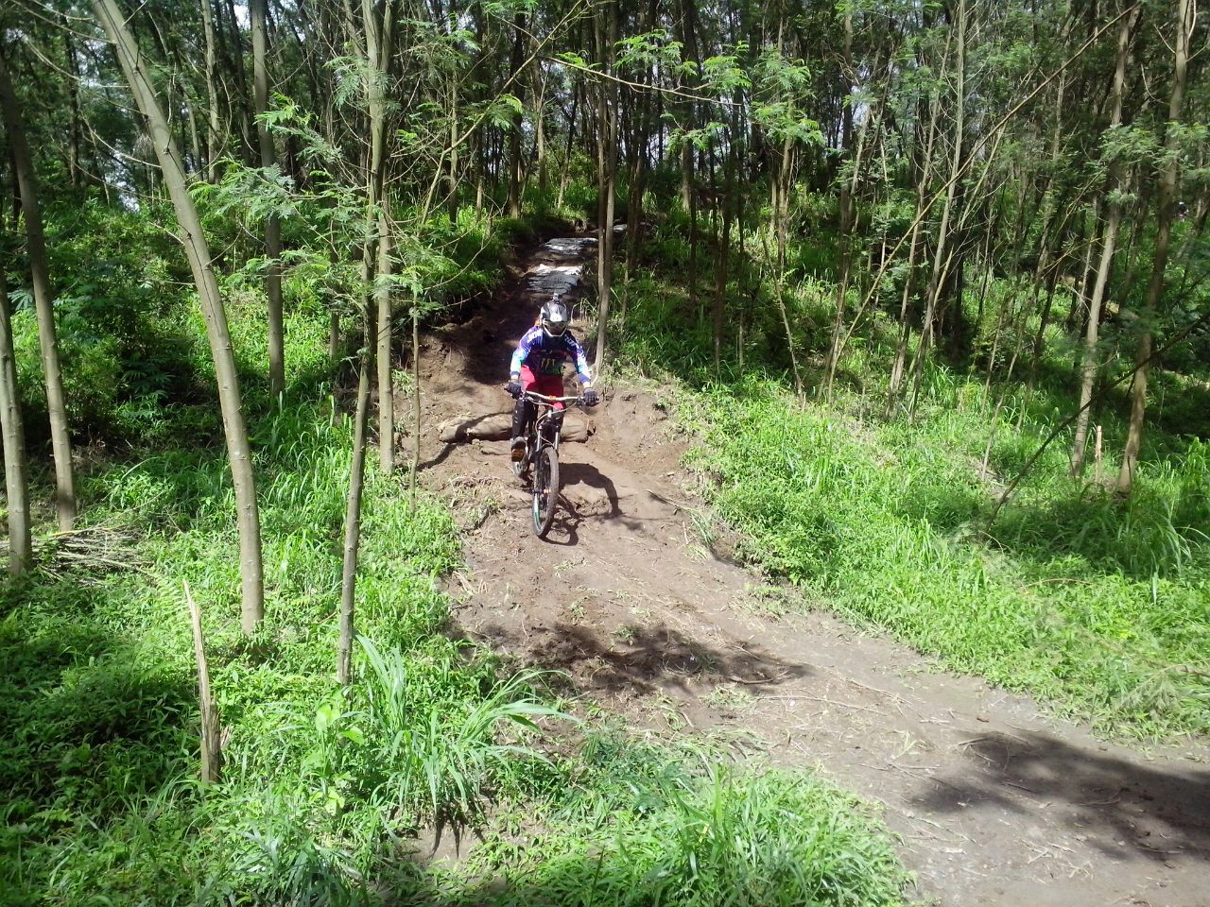
Olah raga

Slide 49



Slide 50



